Slide 1


Thứ Hai,ngày 01 tháng 10 năm 2018
TẬP ĐỌC

Slide 2





Thứ hai ngày 1 tháng 10 năm 2018
Tập đọc
1
Kiểm tra bài cũ:
+Tìm một vài hình ảnh đẹp mà em thích nhất trong đoạn ông dẫn cháu đến thăm trường?
+Vì sao bạn nhỏ gọi ông ngoại là người thầy đầu tiên?
+Thành phố sắp vào thu có gì đẹp?
+Ông ngoại giúp bạn nhỏ chuẩn bị đi học như thế nào?
2
3
4

Slide 3


Slide 4
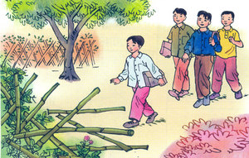
Người lính dũng cảm
Theo Đặng Ái

Slide 5
MỤC TIÊU
1. Đọc ngắt nghỉ đúng các dấu câu,giữa các cụm từ.
2. Hiểu được ý nghĩa bài thông qua trả lời các câu hỏi trong sgk.
3. Bước đầu biết đọc phân biệt lời dẫn chuyện với lời các nhân vật.

Slide 6
LUYỆN ĐỌC
Đọc với giọng hơi nhanh. Chú ý lời của nhận vật:
Giọng viên tưởng: dứt khoát, rõ ràng, tự tin.
Giọng chú lính: Lúc đầu rụt rè, đến cuối chuyện dứt khoát, kiên định.
Giọng thầy giáo: Nghiêm khắc, buồn bã.

Slide 7
Luyện đọc từng câu, phát âm từ khó, dễ lẫn

Slide 8


Slide 9
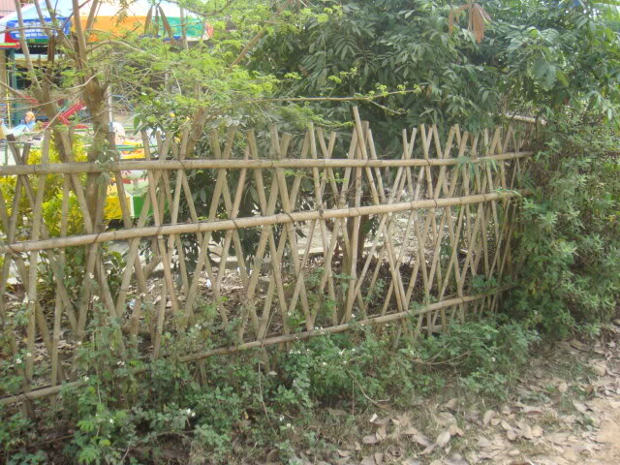

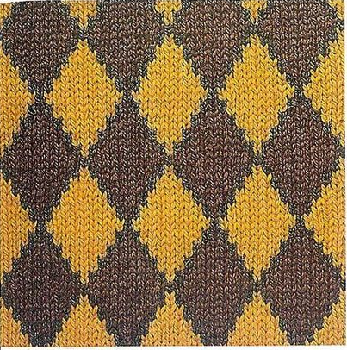
Ô quả trám
Cây nứa

Slide 10
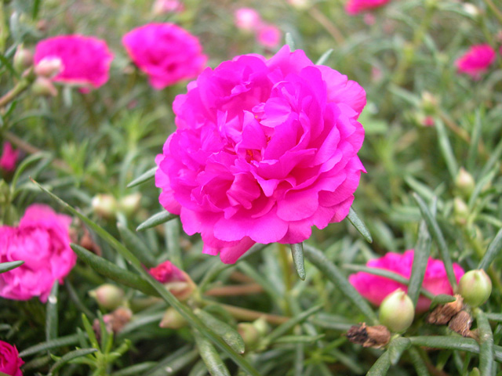
Hoa mười giờ

Slide 11
Luyện đọc
Từ:
loạt đạn,
nứa tép,
luống hoa,
buồn bã,
khoát tay.
Câu:
- Vượt rào, bắt sống nó!
- Chui vào à ?
- Chỉ những thằng hèn mới chui.
- Ra vườn đi!
- Về thôi!
- Nhưng như vậy là hèn.
- Thầy mong em nào phạm lỗi sẽ sửa lại hàng rào và luống hoa.

Slide 12
Tìm hiểu bài
+ Các bạn nhỏ trong bài chơi trò gì? Ở đâu?
- Các bạn chơi trò đánh trận giả ở vườn trường.
+Vì sao chú lính nhỏ quyết định chui qua lỗ hổng
dưới chân rào?
-Vì chú sợ đổ hàng rào của vườn trường.

Slide 14

Tìm hiểu bài
+ Việc leo rào của các bạn khác đã gây ra hậu quả gì?
- Làm đổ tường rào và giập luống hoa.
+ Thầy giáo chờ mong điều gì ở học sinh trong lớp?
- Thầy chờ mong học sinh nhận lỗi và sửa lại hàng rào, luống hoa.
+ Ai là : “Người lính dũng cảm” trong truyện này?
-Người lính dũng cảm là chú lính nhỏ.

Slide 16
Nội dung bài
Khi mắc lỗi phải dám nhận lỗi
và sửa lỗi; người dám nhận lỗi
và sửa lỗi là người dũng cảm .

Slide 17
Kể chuyện
Dựa vào các tranh sau, hãy kể lại câu chuyện Người lính dũng cảm:

Slide 18
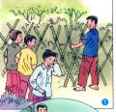

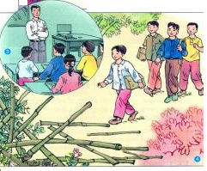
Kể chuyện
1
2
3

Slide 19
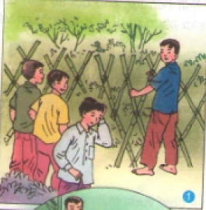
1

Slide 20
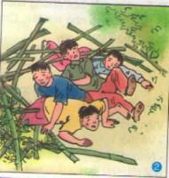
2

Slide 21
Thứ hai ngày 1 tháng 10 năm 2018
Kể chuyện
3

Slide 22
Thi kể chuyện

Slide 23


XIN CHÂN THÀNH CẢM ƠN QUÝ THẦY CÔ
CÙNG CÁC EM HỌC SINH
Chào tạm biệt

